Slide 1


UNIVERSIDAD NACIONAL DE CHIMBORAZO
FACULTAD DE INGENIERÍA
ESC. SISTEMAS Y COMPUTACIÓN
TEMA:
GVSIG
INTEGRANTES:
CRISTHIAN MORENO
RONNY FRAY
GUSTAVO SOTO
TUTOR:
GONZALO ALLAUCA

Slide 2
CONTENIDO
¿POR QUÉ UTILIZAR GVSIG?
GVSIG
CARACTERÍSTICAS
FORMATOS SOPORTADOS DE LECTURA
FUNCIONALIDADES
EXTENCIONES
GVSIG MOBILE
CARACTERÍSTICAS
FUNCIONALIDADES
VENTAJAS Y DESVENTAJAS DE GVSIG

Slide 3
¿Por qué utilizar GVSIG?
El uso de los Sistemas de Información Geográfico o SiG/GIS se está extendiendo rápidamente y se está volviendo una herramienta imprescindible en muchos sectores de ingeniería, medio ambiente, geografía, geología y minería e incluso en ciencias emergentes como el geomarketing. Dentro de los SI, GvSIG es una de los programas libres de GIS más utilizado en todo el mundo.

Slide 4

¿QUÉ ES GVSIG?
gvSIG Desktop es un potente Sistema de Información Geográfica (SIG) libre diseñado para dar solución a todas las necesidades relacionadas con el manejo de información geográfica. Se caracteriza por ser una solución completa, fácil de usar y que se adapta a las necesidades de cualquier usuario de SIG. Es capaz de acceder a los formatos más comunes, tanto vectoriales como raster, tanto locales como remotos, integra estándares OGC, y cuenta con un amplio número de herramientas para trabajar con información de naturaleza geográfica (consulta, creación de mapas, geoprocesamiento, redes, etc.) que lo convierten en una herramienta ideal para usuarios que trabajen con la componente territorial.
gvSIG es utilizado por una comunidad internacional creciente, en los más diversos sectores y aplicaciones.

Slide 5
CARACTERISTICAS
Portable: funciona en distintas plataformas hardware / software, Linux, Windows y Mac OS. El lenguaje de programación es Java.
Modular: es ampliable con nuevas funcionalidades mediante el desarrollo de extensiones, permitiendo una mejora continua de la aplicación, así como el desarrollo de soluciones a medida.
De código abierto: licencia GNU/GPL, lo que permite su libre uso, distribución, estudio y mejora.
Interoperable con las soluciones ya implantadas: es capaz de acceder a los datos de otros programas privativos, como ArcView, AutoCAD o Microstation sin necesidad de cambiarlos de formato.
Internacionalizable: está disponible en más de una veintena de idiomas (castellano, inglés, alemán, italiano,...) y permite la incorporación de nuevos idiomas con facilidad.
Sujeto a estándares: sigue las directrices marcadas por el Open Geospatial Consortium (OGC).

Slide 6
GvSIG es, en primer lugar, un proyecto de desarrollo en software libre, con la licencia
más abierta de las posibles, la denominada GNU / GPL. El hecho de ser software libre
asegura al usuario estas cuatro libertades:
Ejecutar el programa con cualquier propósito (privado, educativo, público, comercial, etc.)
Estudiar y modificar el programa (para lo cual es necesario tener acceso al código fuente)
Copiar el programa de manera que se pueda ayudar al vecino o a cualquiera
Mejorar el programa, y hacer públicas las mejoras, de forma que se beneficie a toda la comunidad.

Slide 7
FORMATOS SOPORTADOS DE LECTURA
Vectoriales
.shp .gml .kml .dgn v7 (no v8) .dxf (texto) .dwg (2000, R14, R13 y R12)
Raster (georeferenciados o no)
.ecw .tiff (geotif, tfw) .jpg, .png, .gif MrSID .img .jpeg2000 .bmp
Formatos soportados de escritura
.shp .gml .kml .GeoTIFF ECW (solo en Linux kernel 2.4) JPEG (georeferenciado) JPEG2000 (georeferenciado) dxf (version 7) Postgis

Slide 8
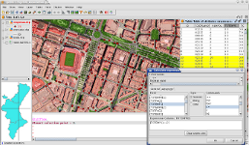
FUNCIONALIDADES
En gvSIG Desktop podemos encontrar un amplio abanico de funcionalidades, integrando las más diversas áreas de aplicación de los SIG:
Vectorial: Acceso a formatos vectoriales, acceso a bases de datos, navegación, consulta, selección, análisis y geoprocesamiento, edición gráfica y alfanumérica, simbología, etiquetado, diseñador de planos, conversión de datos a otros formatos y sistemas de proyección, relaciones entre tablas, estadísticas, normalización.

Slide 9
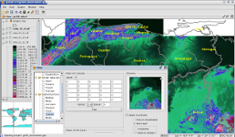
Ráster y teledetección: acceso a formatos raster, tabla de color y gradientes, recorte de datos y bandas, exportación de capas, procesamiento por píxel, tratamiento de interpretación de color, generación de pirámides, realces radiométricos, histogramas, geolocalización, reproyección de raster, georreferenciación, vectorización automática, álgebra de bandas, definición de áreas de interés, clasificación supervisada y no supervisada, árboles de decisión, fusión de imágenes, mosaicos, diagramas de dispersión.

Slide 10
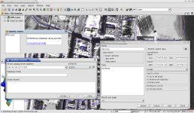
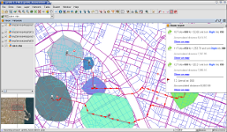
Infraestructuras de Datos Espaciales y estándares: acceso a servicios remotos mediante estándares OGC (WMS, WFS, WFS-T, WCS), acceso mediante servicios no estándar (ArcIMS, Ecwp), servicio de búsqueda por catálogo, servicio de localización por nomenclátor, acceso a formatos de fichero estándar, extensión de publicación de servicios OGC
Redes: topología de red, gestión de paradas, camino mínimo, área de servicio, evento más cercano, matriz orígenes-destino, árbol de recubrimiento mínimo, conectividad.

Slide 11
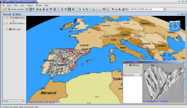
3D: Vista 3D plana, vista 3D esférica , soporte de todos los formatos y servicios remotos de gvSIG, capas de elevación, capas vectoriales con alturas, capas 3D, posibilidad de rasterizar o visualizar como primitivas gráficas las capas vectoriales, simbología 3D , extrusión de capas vectoriales, georreferenciación y edición de objetos 3D, encuadres 3D , sistema de Animación 3D, selección, información, visualización estéreo (anaglifo, horizontal split, etc), visualización a pantalla completa, búsqueda geográfica por nombre (gazeeteer)

Slide 12
EXTENSIONES
Cliente ArcIms
La extensión del cliente ArcIMS de GvSig permite al usuario añadir de forma sencilla
servicios tanto de imágenes (ImageServer) como de geometrías (FeatureServer) en una interfaz similar al resto de servicios remotos de GvSig. El servicio de imágenes permite añadir a la vista un conjunto personalizado de capas. El servicio de geometrías permite añadir capas vectoriales remotas publicadas en un servicio de geometrías.

Slide 13
EXTENSIONES
Piloto ráster
Aplicación 'piloto' ganadora del concurso de ráster ofertado por la Conselleria de Infraestructuras y Transporte. Permite abrir nuevos formatos de imagen y la aplicación de paletas de color a un MDT, histograma, recorte de capas ráster y algunos filtros de visualización nuevos. Se instala como una extensión sobre la versión actual de GvSig.

Slide 14
EXTENSIONES
GeoBD
La extensión geoBD permite el acceso a bases de datos geoespaciales, modificando el antiguo interfaz de acceso a las mismas y añadiendo el conector de Oracle Locator a los ya existentes de PostGis (lectura/escritura), y MySQL y HSQLDB (sólo lectura).
Esta extensión permite al usuario acceder a bases de datos geograficas de forma
sencilla y unificada para distintos proveedores. En la actualidad gvSIG soporta los
siguientes sistemas gestores de bases de datos:
• PostGIS
• MySQL
• HSQLDB
• Oracle Spatial (SDO Geometry)

Slide 15
EXTENSIONES
Piloto de Redes
Implementa funcionalidades basadas en la arquitectura actual de GvSig, así como ampliaciones de dicha arquitectura. La funcionalidad resulta bastante heterogénea, abarcando aspectos muy distintos dentro de las herramientas de redes. A pesar de ello se esta dotada de la mayor coherencia posible en la interface de usuario.
Las herramientas presentadas son, aplicables a la variedad de fuentes de datos soportados por gvSIG, usando los servicios que ofrece GvSig o ampliando los ya
existentes.

Slide 16
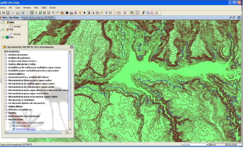
EXTENSIONES
Sextante
Es un software de procesamiento de información geográfica, que se centra
principalmente en el modelado y análisis de la información mediante imágenes raster, aunque dispone también de un buen numero de funciones para trabajar con datos vectoriales. Actualmente son casi 200 extensiones para gvSIG que dotan a este Sistema de Información Geográfica (SIG) de nuevas capacidades de análisis geográfico tanto raster como vectorial.

Slide 17
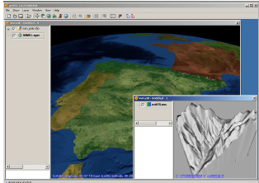
EXTENSIONES
SIG 3D
Para conseguir este objetivo se esta extendiendo GvSig para que sea capaz de trabajar en tres dimensiones con datos masivos de tipo raster o vectorial, incluyendo servicios remotos y formatos comunes para objetos 3D, y también trabajar con imágenes y datos vectoriales organizados en series temporales, o con atributos que indican su rango temporal, que requieren de una presentación animada para su mejor comprensión.

Slide 18
EXTENSIONES
Extensión de Publicación
El objetivo de la extensión de publicación es darle al usuario la capacidad de publicar información geoespacial y metadatos a través de servicios web estándares OGC, desde la propia interfaz de GvSig y sin necesidad de hacerlo directamente sobre el software del servidor correspondiente. De esta forma, sin un conocimiento especifico de estas aplicaciones, el usuario de GvSig será capaz de publicar en internet, con extrema sencillez, la cartografía y los metadatos que genera. Esta primera versión permite concretamente publicar información geoespacial en los siguientes servidores y a través de los siguientes servicios:
· Mapserver: WMS, WCS y WFS.
· Geoserver: WFS

Slide 19
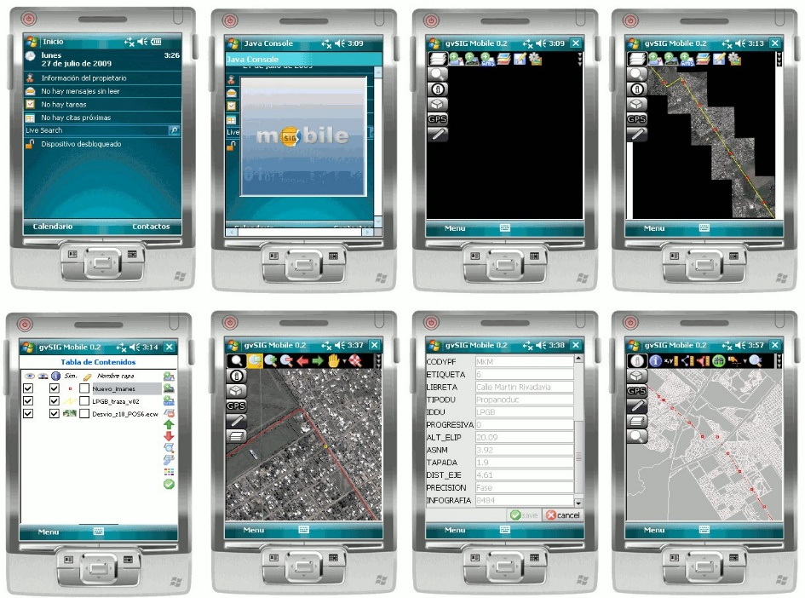
¿QUÉ ES GVSIG MOBILE?
gvSIG Mobile es un Sistema de Información Geográfica (SIG) orientado a dispositivos móviles, ideal para proyectos de captura y actualización de datos en campo. Se caracteriza por disponer de una interfaz amigable, siendo capaz de acceder a los formatos más comunes y cuenta con un amplio número de herramientas SIG y GPS ideales para trabajar con información de naturaleza geográfica.

Slide 20
FUNCIONALIDADES
En gvSIG Mobile encontramos las herramientas propias de un completo cliente SIG para dispositivos móviles, entre otras:
Acceso a formatos vectoriales: SHP, GML, KML, GPX.
Acceso a formatos ráster: ECW, JPEG, PNG, GIF.
Acceso a servicios remotos: OGC (WMS)
Navegación: zooms, desplazamiento, centrado automático .
Consulta: información, ver coordenadas, medir distancias, medir áreas.
Selección: por punto, por rectángulo, por atributos, borrar selección.
Búsqueda: por atributo.
GPS: Conexión a GPS interno/externo, reproyección a UTM, waypoints, tracklog en formatos GPX y CSV, centrado en vista, parámetros de señal, cálculo de la distancia entre ubicación y punto de destino.
Edición gráfica: Creación de puntos, líneas y polígonos.
Edición alfanumérica: Formularios personalizados.
Representación vectorial: editor de símbolos, exportación a GML, KML y SHP.
Tablas: importar y exportar campos desde gvSIG Desktop.
Otros: portabilidad e integración de datos con gvSIG Desktop.

Slide 21
CARACTERISTICAS
gvSIG Mobile se caracteriza por:
Integrar tanto datos locales como remotos a través de estándares OGC.
Está diseñado para ser fácilmente extensible, permitiendo una mejora continua de la aplicación, así como su uso para desarrollar soluciones a medida.
Es software libre, con licencia GNU/GPL, lo que permite su libre uso, distribución, estudio y mejora.
Está disponible en diversos idiomas: español, inglés, francés, alemán e italiano.
Está desarrollado con Java y está disponible para plataformas que soporten Java Micro Edition CDC 1.1. Actualmente funciona en las siguientes plataformas:
Windows Mobile 5.0
Windows Mobile 6.0

Slide 22
VENTAJAS Y DESVENTAJAS
Ventajas
Software de distribución libre.
Herramienta portable a los principales sistemas operativos.
Interfaz intuitiva y de fácil manejo.
Amplio número de formatos soportados para ingreso y salida de información.
Desventajas
Documentación dispersa y poco profunda.
Conexión a bases de datos limitada.
Dependencia de las extensiones para ciertas funcionalidades.

Slide 23
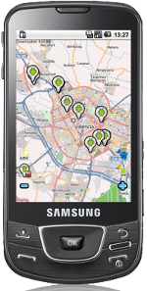

¿QUÉ ES GVSIG MNI MAPS?
Aplicación para teléfonos móviles Android que es desarrollada por la empresa Prodevelop.
GvSIG Mini Maps es un visor libre de mapas de libre acceso basados en tiles (OpenStreetMap, YahooMaps, Microsoft Bing,…), con cliente WMS, WMTS, búsqueda de direcciones, POIs, rutas, entre otras funcionalidades.

Slide 24
Soporte de capas WMS y WMS-C
Las principales novedades que presenta la versión 0.2.0 son las siguientes:
Integración con Street View
Soporte de brújula
Posicionamiento híbrido por GPS, celdas de telefonía y WiFi
Precisión de la posición mostrada en el mapa
Modo navegación
Compartir tu posición: Twitter, SMS, Email, Facebook…
Compatibilidad con resoluciones de pantalla alta y baja
Mejoras en la velocidad de descarga de mapas
Nuevas capas disponibles por defecto
Búsqueda de nuevos ficheros de capas
Zoom rápido: Barra de zoom o doble toque
Habilitar/deshabilitar posicionamiento
Interfaz de usuario mejorado
Soporte de Android 2.1 (ahora de 1.5 a 2.1)

